Slide 1
A Reconfigurable FTL (Flash Translation Layer) Architecture for NAND Flash-Based Applications
CHANIK PARK, WONMOON CHEON, JEONGUK KANG, KANGHO ROH, and WONHEE CHO Samsung Electronics and JIN-SOO KIM Korea Advanced Institute of Science and Technology
2024. 07. 10
Presentation by Seonju Koo & Suji Park
9shipmaster@gmail.com
Sujipark@dankook.ac.kr

Slide 2
Introduction
Background
Mapping Schemes
Flexible group mapping
Evaluation
Experiment
Conclusion

Slide 3
1. Introuduction

Slide 4
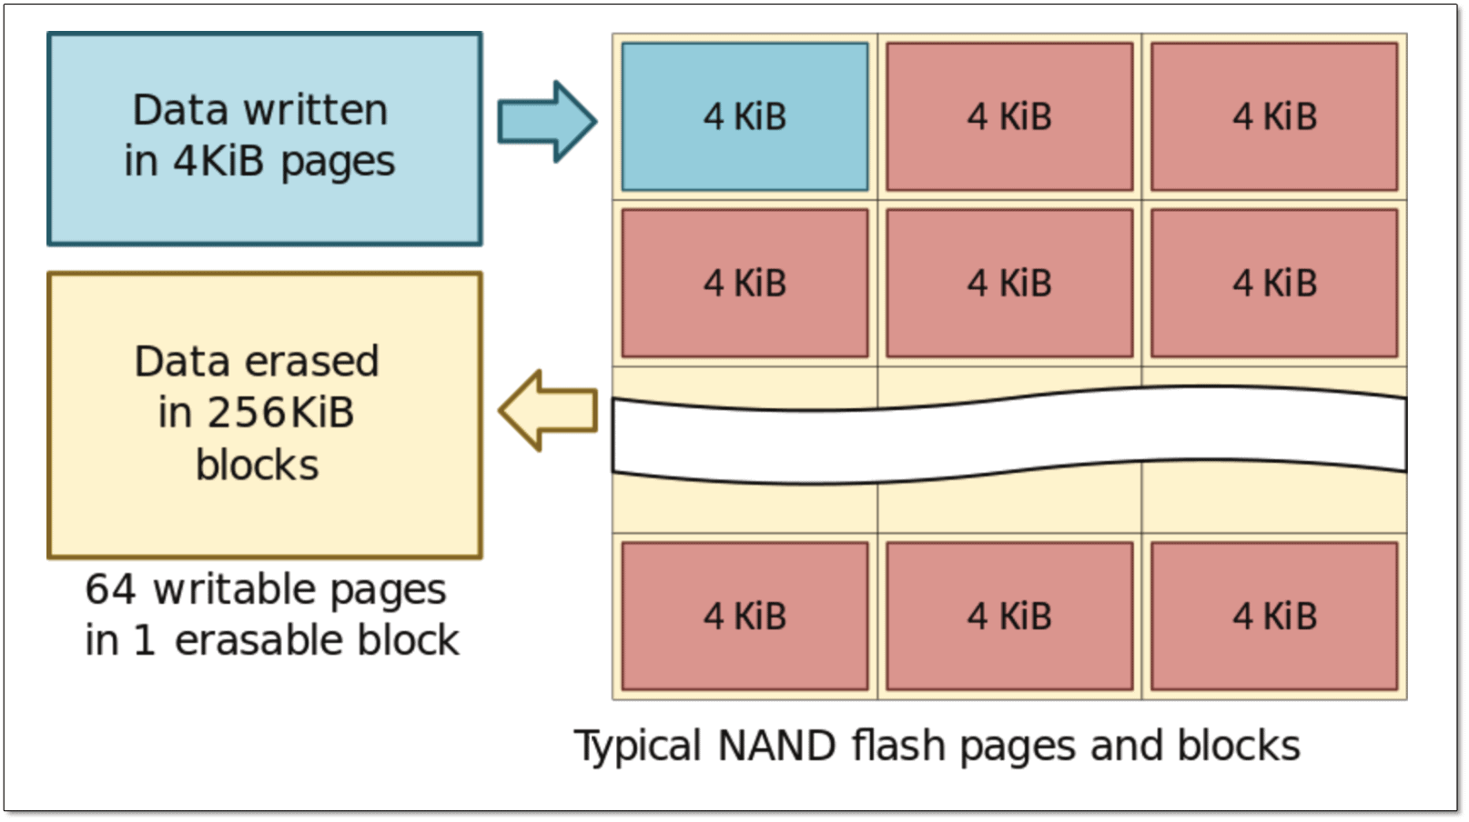
1. Introduction
NAND Flash의 특징
Erase-before-write
NAND flash에서 읽기, 쓰기, 삭제, 주소 매핑 등의 역할을 담당하는 펌웨어 FTL 필요

Slide 5
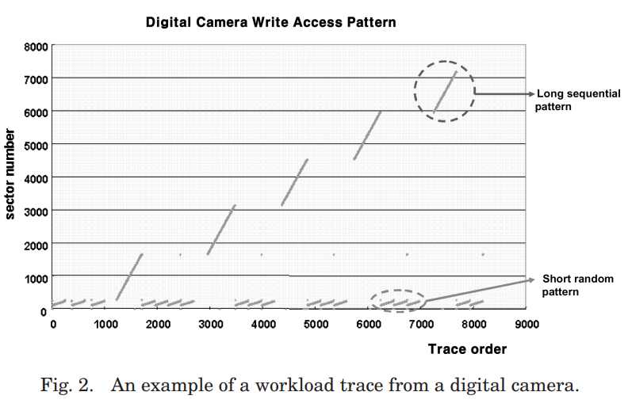
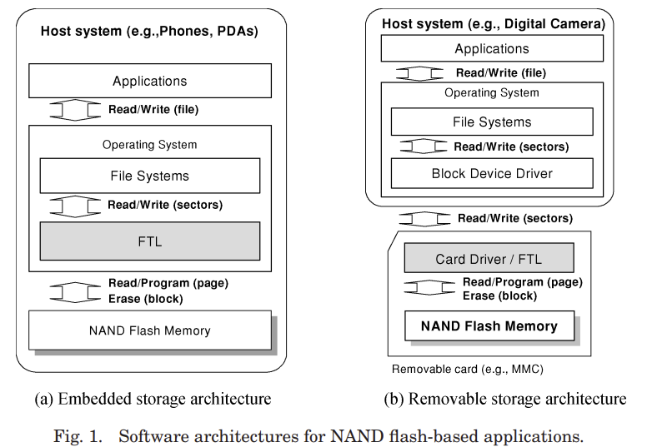
1. Introduction
FTL 설계 시 고려해야 할 요소
응용 프로그램의 제약 조건
응용 프로그램의 접근 패턴

Slide 6
2. Background

Slide 7
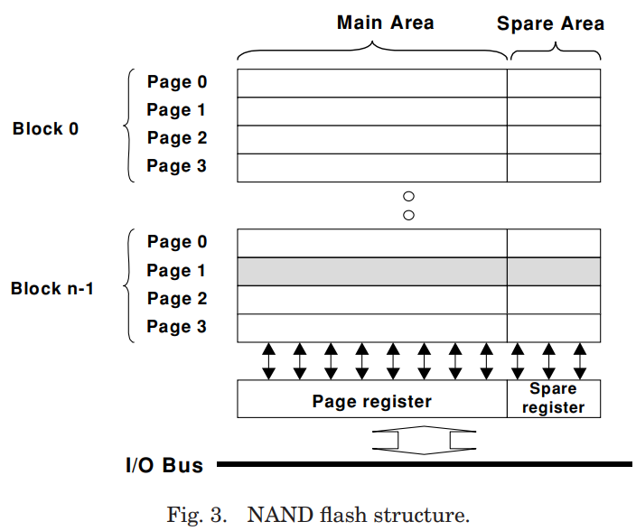
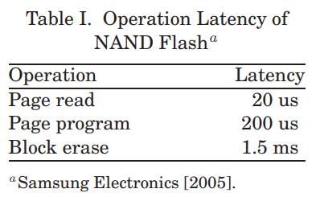
2. Background
(2KB)
(64B)
: Badblock 식별 등의 보조 정보 저장
.
.
63
.
.
63
Erase에서 많은 시간 소요 -> 횟수 줄여야 함

Slide 8
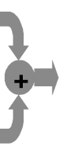
2. Background
Merge 과정
데이터를 버퍼에 기록
중복 값 invalid 처리
유효 값 copy & merge하여 새 데이터 블록 생성
새 데이터 블록으로 매핑 수정
기존 데이터 블록, 로그 블록 free
Workload {3, 1, 1, 3}
LBN
PBN
0 | 3
1 | 15
… | …
31 | 0
Invisible
to users
(metadata)
Reserved blocks for Badblocks
Map blocks
Write Buffer blocks
Data blocks
Block map table
3 X
1 X
1’
3’
Write buffer block
0
1’
2
3’
Visible
to users
(user data)
0
1
2
3
Data block
FTL의 구조
->merge에 많은 시간 소요.

Slide 9
3. Mapping Scheme

Slide 10
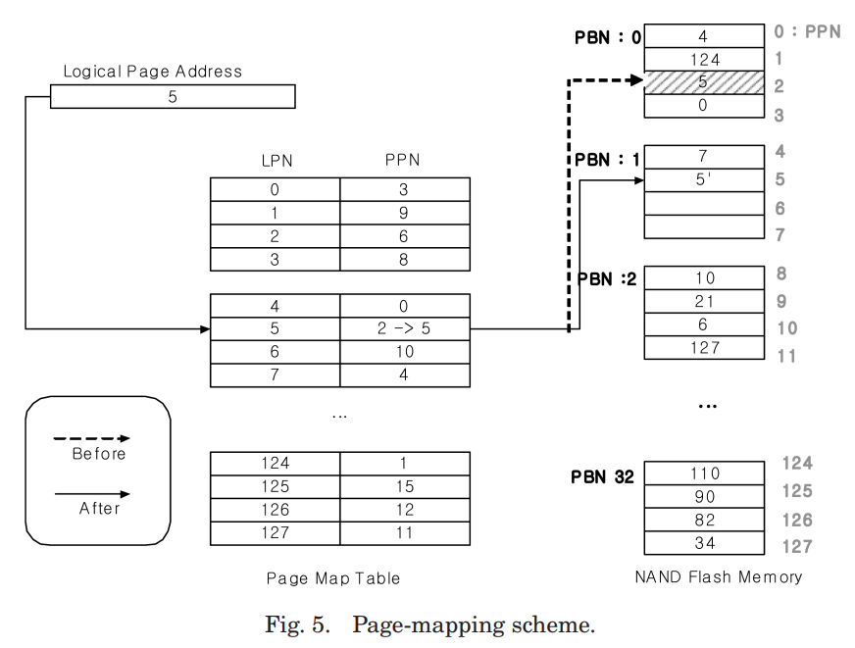
3. Mapping Schemes: page
Page-mapping 과정
맵 테이블에서 주소 변환
기존 데이터 있으면 빈 페이지 찾아서 기록
테이블 매핑 변경사항 수정
2

Slide 11
3. Mapping Schemes: page
장점: 빈 페이지 어디에나 데이터 기록 가능
단점: invalid 페이지 수 많으면 회수할 때 성능 저하
맵 테이블 크기가 큼(메모리 차지)

Slide 12
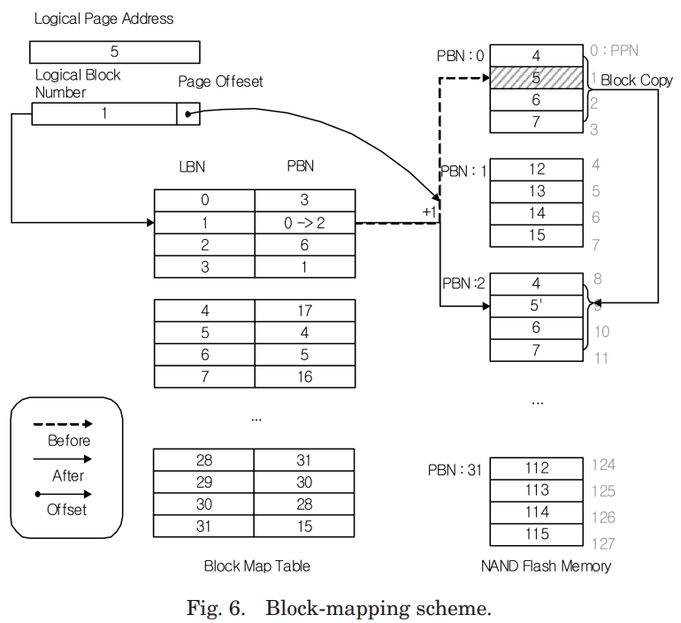
3. Mapping Schemes: block
5 / 4 = 1(LBN)
5 % 4 = 1(offset)
Block-mapping 과정
LPN -> LBN과 오프셋으로 변환
맵 테이블에서 주소 변환
기존 데이터 있으면 빈 블록 찾아서 같은 오프셋 위치에 기록
테이블 매핑 변경사항 수정
0

Slide 13
3. Mapping Schemes: block
5 / 4 = 1(LBN)
5 % 4 = 1(offset)
장점: 맵 테이블 크기 축소
단점: 빈번한 블록 수준의 복사 작업
0

Slide 14
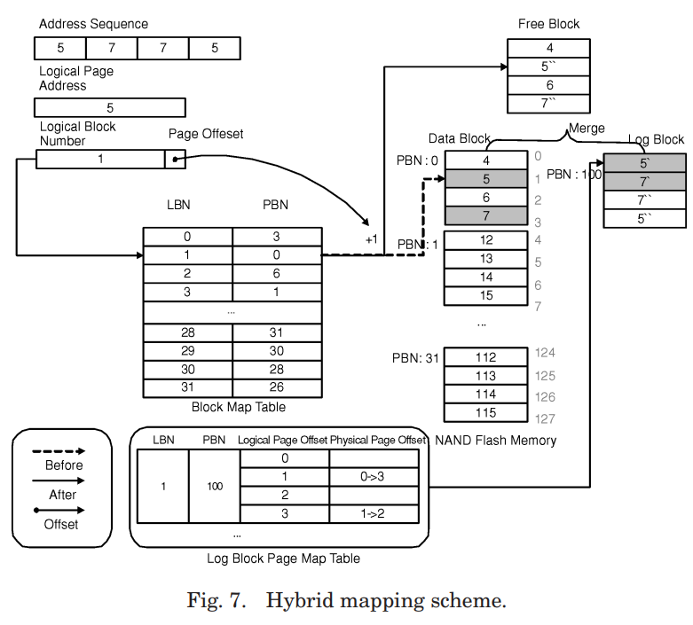
3. Mapping Schemes: hybrid
5’
7’
7’’
5’’
5’
7’
Hybrid-mapping 과정
LPN -> LBN과 오프셋으로 변환
맵 테이블에서 주소 변환
기존 데이터 있으면 로그 블록에 기록
로그 블록 페이지 테이블 변경사항 수정
꽉 차면 새 데이터 블록에 merge
데이터 블록 매핑 수정
0
1

Slide 15
3. Mapping Schemes: hybrid
장점: 순차/랜덤 쓰기 효율적으로 처리
단점: 낮은 로그 블록 활용도로 인한 미사용 페이지 수 증가 -> merge 횟수 많음

Slide 16
3. Mapping Schemes
FAST(fully associative sector translation) scheme [Lee et al. 2006]
- 로그 블록을 모든 블록 그룹이 공유
- 순차적 로그 블록 사용
Flexible management scheme [Chang and Kuo 2004]
- 가변 크기의 매핑 단위를 사용

Slide 17
3. Mapping Schemes
Super Block mapping [Kang et al. 2006]
super block = n개의 블록으로 이루어진 데이터 그룹
페이지 수준에서 N + M개의 물리 블록 그룹으로 매핑 됨
장점: 가비지 컬렉션 오버헤드 감소
단점: 매개변수 N과 M은 특정 요구에 맞게 조정 불가능
-> 매개변수 최적 값을 위한 디자인 필요 (본 논문의 주제)
Super block
log block
N개의 데이터 블록
M개의 로그 블록(가변적)

Slide 18
4. Flexible group mapping

Slide 19
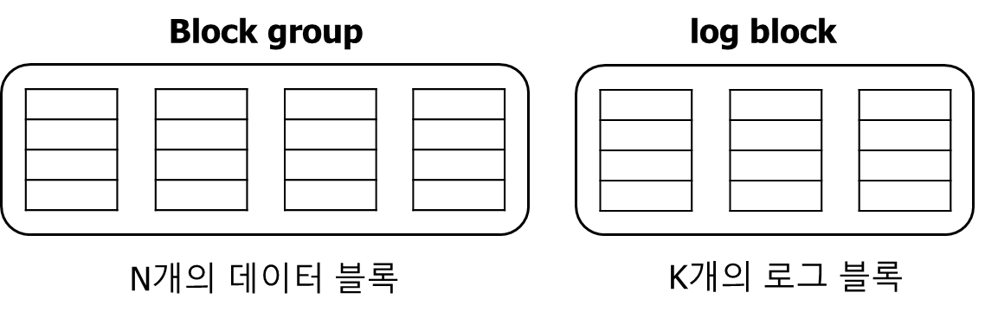
4. Design
매개변수
N: 한 블록 그룹에 들어있는 데이터 블록 개수
K: 한 블록 그룹에 할당할 수 있는 로그 블록의 최대 개수
기본 구조 (super block scheme과 유사)
: N개의 데이터 블록을 가진 데이터 블록 그룹과 최대 K개의 로그 블록의 쌍
(*로그 블록은 free space에서 할당해서 가져옴)
DBMT(데이터 블록 매핑 테이블), LBMT(로그 블록 매핑 테이블), LPMT(로그 페이지 매핑 테이블)

Slide 20
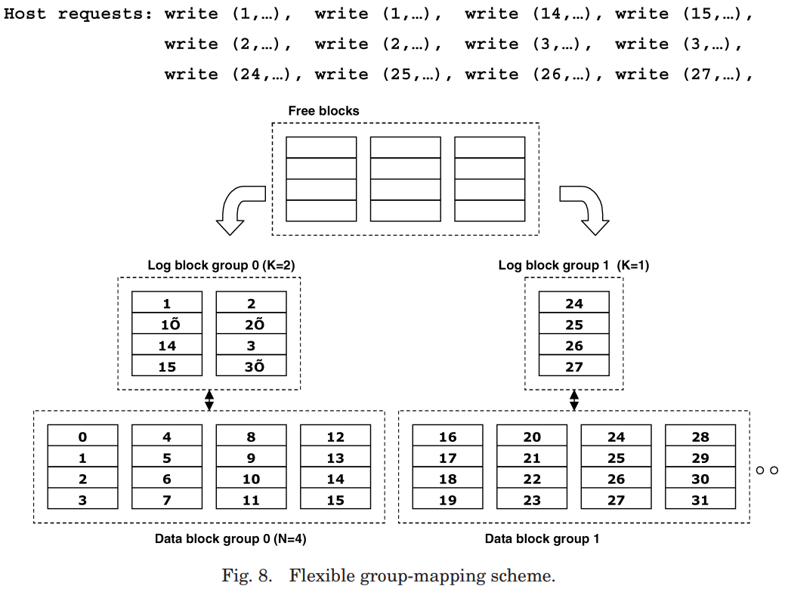
4. Design
기존 그룹에 관련된 로그가 없거나 차 있으면 Free blocks에서 새로 할당
Free blocks
K값 크면 : 경쟁 발생으로 merge 빈도 증가
K값 작으면: hot 페이지 처리 비효율적
N값 크면: merge 비용 증가
N값 작으면: 로그 블록 이용률 하락
->최적의 N,K값 찾아야 함

Slide 21
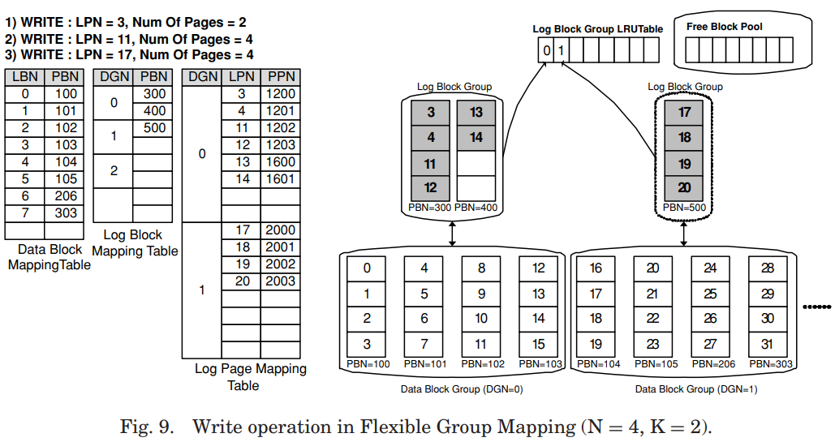
4. Design
Free Block Pool에서 로그 블록 할당 -> LBMT 업데이트 -> 데이터 기록 -> LPMT 업데이트
Log Block Group LRUTable
Free Block Pool
0
1
Log Block Group
Log Block Group
3
4
11
12
13
14
17
18
19
20
3
4
PBN=300
PBN=400
PBN=500
0
1
2
3
4
5
6
7
8
9
10
11
12
13
14
15
16
17
18
19
20
21
22
23
24
25
26
27
28
29
30
31
PBN=100
PBN=101
PBN=102
PBN=103
PBN=104
PBN=105
PBN=206
PBN=303
Data Block Group (DGN=0)
Data Block Group (DGN=0)

Slide 22
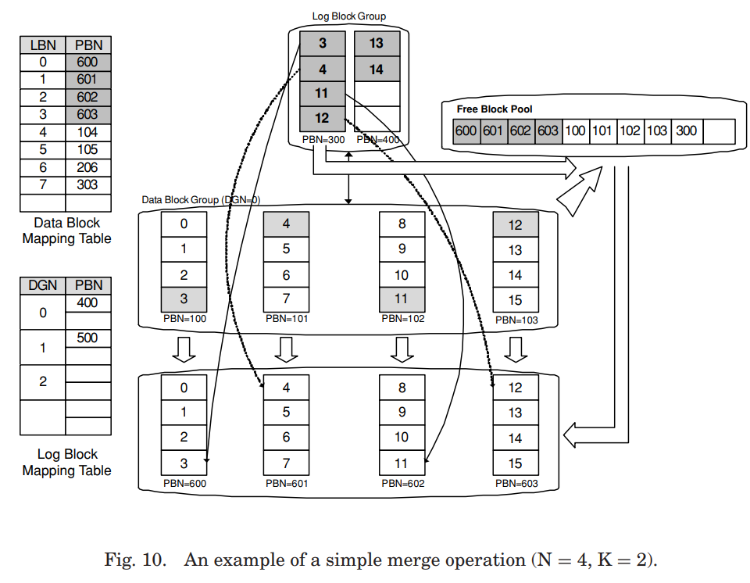
4. Design
각각 복사해서 새 데이터 블록에 할당하고 free 처리
Log Block Group
100
3
4
11
12
13
14
100
101
Free Block Pool
102
103
600 | 601 | 602 | 603
600 | 601 | 602 | 603 | 100 | 101 | 102 | 103 | 300
600 | 601 | 602 | 603
PBN=300
PBN=400
Data Block Group (DGN=0)
4
5
6
7
0
1
2
3
4
5
6
7
12
13
14
15
0
1
2
3
8
9
10
11
12
13
14
15
8
9
10
11
300
400
PBN=601
PBN=602
PBN=603
PBN=100
PBN=101
PBN=102
PBN=103
PBN=600

Slide 23
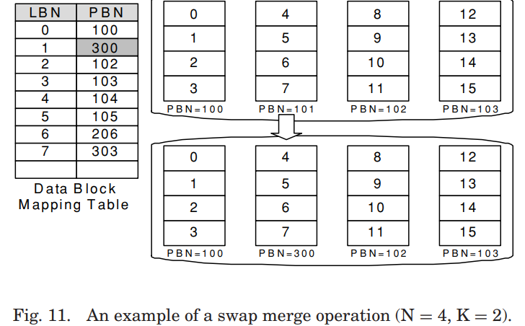
4. Design
Log Block Group
Log block 그대로 -> New data
기존 Data block -> Free
4
5
6
7
PBN=300
Data Block Group (DGN=0)
4
5
6
7
101
0
1
2
3
4
5
6
7
8
9
10
11
12
13
14
15
PBN=100
PBN=101
PBN=102
PBN=103
PBN=300

Slide 24
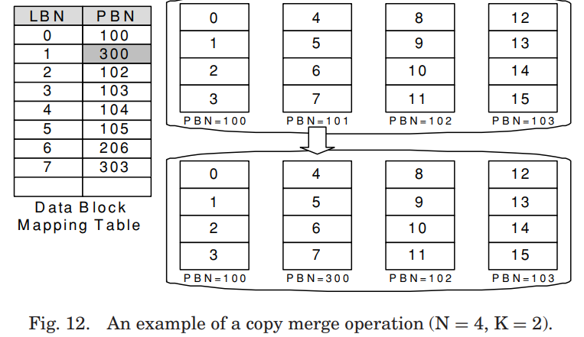
4. Design
Log Block Group
Log block에 데이터 복사 -> New data
기존 Data block -> Free
4
5
6
7
Data Block Group (DGN=0)
PBN=300
101
4
5
6
7
0
1
2
3
4
5
6
7
8
9
10
11
12
13
14
15
PBN=100
PBN=101
PBN=102
PBN=103
PBN=300

Slide 25
4. Design
기존 그룹에 관련된 로그가 없거나 차 있으면 Free blocks에서 새로 할당
Free blocks
K값 크면 : 경쟁 발생으로 merge 빈도 증가
K값 작으면: hot 페이지 처리 비효율적
N값 크면: merge 비용 증가
N값 작으면: 로그 블록 이용률 하락
->최적의 N,K값 찾아야 함

Slide 26
5. Evaluation

Slide 27
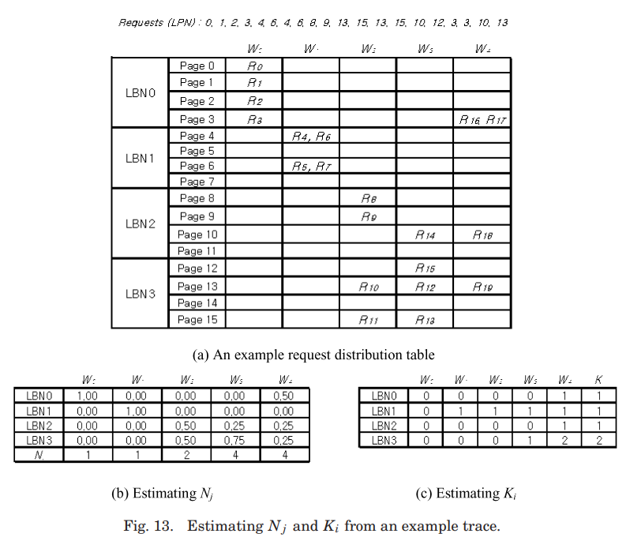
5. Evaluation
최적의 {N,K}를 탐색하는 효율적 방법
: sequence of write request
: <R...> 요청 포함한 각 요청창 ,
|w|: 의 크기(jth 창의 총 요청 개수 )
: the number of requests accessed in the ith logical block

Slide 28
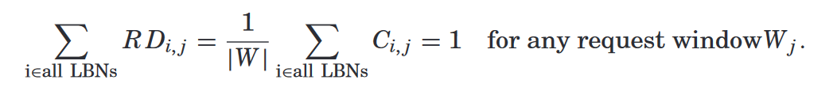
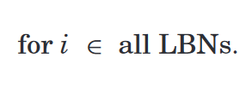
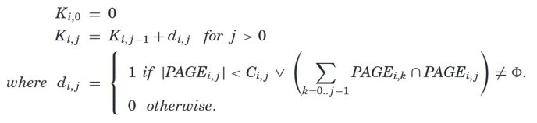
5. Evaluation
Request Density
Minimum value for a given window Wj
K value predicted by temporal locality

Slide 29
5. Evaluation
Request Density
Wj동안 LBN i 의
하나 이상의 페이지가 2번 이상 update
Minimum value for a given window Wj
2) 이전 윈도우의
같은 페이지에 update
K value predicted by temporal locality

Slide 30
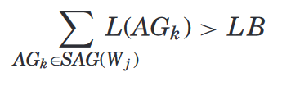

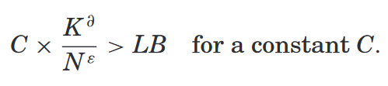
5. Evaluation
성능 평가 모델
병합 연산은 시스템에서 사용 가능한 최대 로그 블록 수 LB를 초과할 경우 발생한다.
로그 블록 수는 K보다 작다.
LB : 시스템에서 사용 가능한 최대 로그 블록 수
Ak : Rk에 의해 접근된 활성 데이터 블록
AGk : Rk에 의해 접근된 활성 데이터 블록 그룹, 항상 Ak를 포함한다.
SA(Wj) 요청 Wj 에서 접근된 활성 블록의 집합
SAG(Wj): 요청 Wj 에서 접근된 활성 블록 그룹의 집합
L(AGk): AGk 와 연관된 로그 블록의 수
C0: log group 내부 변수
c1N: Map table 크기
c2K :로그 블록 내부 유효 최대 페이지
∂
0: 활성그룹 증가
1: 병합빈도 증가
ε
0: 활성그룹 증가
1: 병합빈도 증가
Memory requirement

Slide 31
6. Experiment

Slide 32
6.1. Experiment Setup
CPU: Intel Pentium-4
Memory: 512 MB of RAM
Disk: 80 GB
OS: Windows XP
File system: NTFS
Tracing tool : In-house monitoring tool

Slide 33
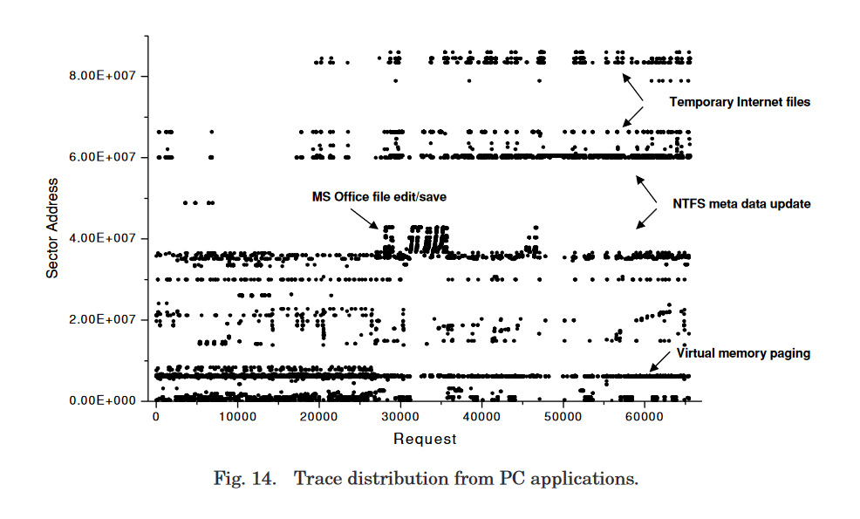
6. Experiment
Locality
: Temporal
: Spatial
PC Application에서는 동시 실행되는 응용 프로그램들로 인해 순차보다 랜덤 접근이 많이 발생한다.

Slide 34
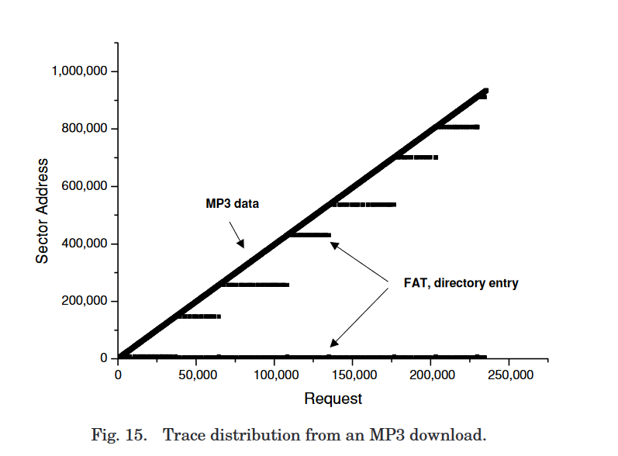
6. Experiment
Access Pattern
: Sequential
: Random
반면, MP3 파일 다운로드 사용 사례는 파일 시스템 메타데이터(ex: FAT, directory 항목) 업데이트로 인해 소규모 무작위 요청이 있음에도 불구하고 대부분 순차적 액세스 패턴을 나타낸다.

Slide 35
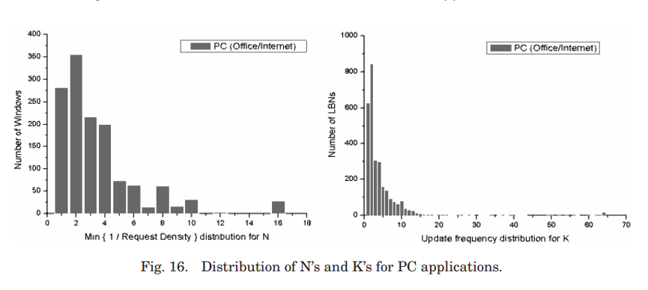
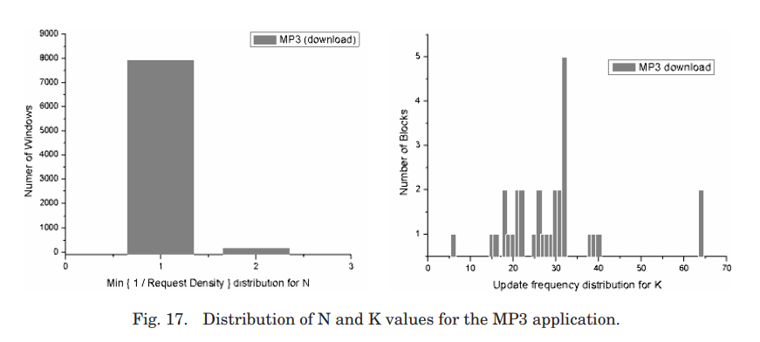
6. Experiment
PC 응용 프로그램은 MP3 응용 프로그램보다 더 높은 연관성을 가지며, 2에서 8 사이의 N 값과 4에서 8 사이의 K 값이 최적의 성능을 보인다.
MP3 응용 프로그램은 주로 순차적 쓰기 패턴을 보이며, N 값은 1에서 2, K 값은 10에서 30 사이가 최적의 성능을 보인다.

Slide 36
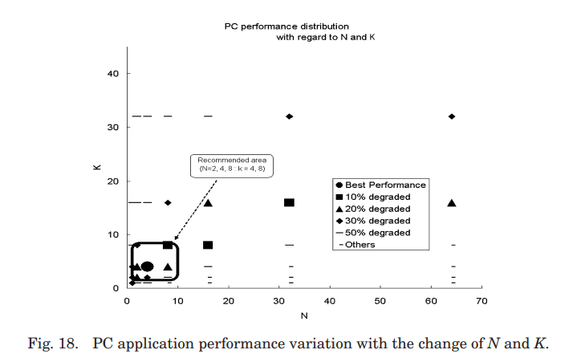
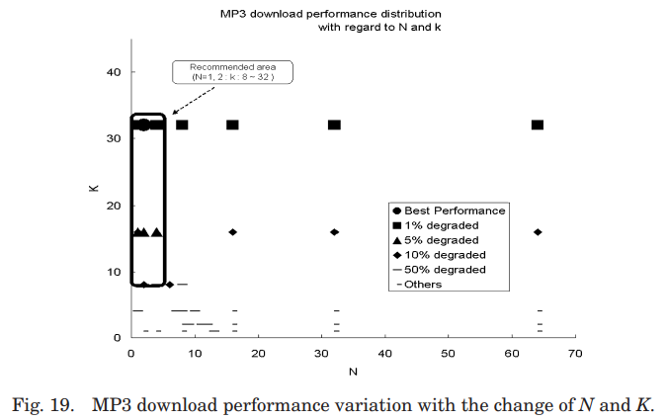
6. Experiment
PC는 N의 영향이 크지 않고, K가 작을 때 최상의 성능을 보인다.
다양한 접근 패턴에서는 데이터 블록 수보다 로그 블록의 효율적인 관리가 더 중요하다.
작은 K값에서는 로그블록이 더 적절하게 유지관리 될 수 있다.
MP3는 N의 영향을 거의 받지 않고, K가 클 때 최상의 성능을 보인다.
연속적인 데이터 접근에는 데이터 블록 수보다 연속된 작업을 처리하는 로그 블록의 수가 더 중요하다.
블록의 수가 적으면 병목현상이 발생하고, 많으면 불필요한 오버헤드가 발생하여 성능 저하를 가져온다.

Slide 37
7. Conclusion

Slide 38
7. Conclusion
본 논문에서는 NAND 플래시 기반 응용 프로그램의 성능과 수명을 향상시키기 위해 새로운 FTL 아키텍처를 제안한다.
다양한 워크로드 분석을 통해 FTL 매핑 매개변수(N, K)의 최적 구성을 결정하는 재구성 가능한 아키텍처를 설계하였으며, 데이터 블록과 로그 블록의 연관성을 기반으로 설계 공간을 효율적으로 탐색한다.
실험 결과, 제안된 아키텍처가 MP3부터 PC 응용 프로그램까지 다양한 워크로드에 대해 최적의 성능을 제공하며, 제안된 분석 방법이 주어진 시간 내에 최적의 N 및 K 값을 효율적으로 찾을 수 있음을 보여준다.

Slide 39
Thank you

